Slide 1


KHỞI ĐỘNG
Quan sát video

Slide 2


Slide 3

KHỞI ĐỘNG
Em cảm nhận của em khi xem xong đoạn phim ngắn trên? Em sẽ làm gì để thể hiện tình cảm của mình dành cho người mẹ kính yêu?

Slide 4









BÀI 7: THƠ
Văn bản 3
MẸ VÀ QUẢ
(Nguyễn Khoa Điểm)

Slide 5

I. ĐỌC VĂN BẢN
Tiêu chí | Có | Không
Đọc trôi chảy, không bỏ từ, thêm từ.
Đọc to, rõ bảo đảm trong không gian lớp học, cả lớp cùng nghe được.
Tốc độ đọc phù hợp.
Sử dụng giọng điệu khác nhau để thể hiện được cảm xúc của nhân vật trữ tình.
Đọc diễn cảm bài thơ
Mẹ và quả

Slide 6

Mẹ và quả
Những mùa quả mẹ tôi hái được
Mẹ vẫn trông vào tay mẹ vun trồng
Những mùa quả lặn rồi lại mọc
Như mặt trời, khi như mặt trăng.
Hướng dẫn giọng đọc: tha thiết, trìu mến, yêu thương; khổ cuối giọng gấp gáp pha chút âu lo
Lũ chúng tôi từ tay mẹ lớn lên
Còn những bí và bầu thì lớn xuống
Chúng mang dáng giọt mồ hôi mặn
Rỏ xuống lòng thầm lặng mẹ tôi.
Và chúng tôi, một thứ quả trên đời
Bảy mươi tuổi mẹ chờ được hái
Tôi hoảng sợ ngày bàn tay mẹ mỏi
Mình vẫn còn một thứ quả non xanh?

Slide 7
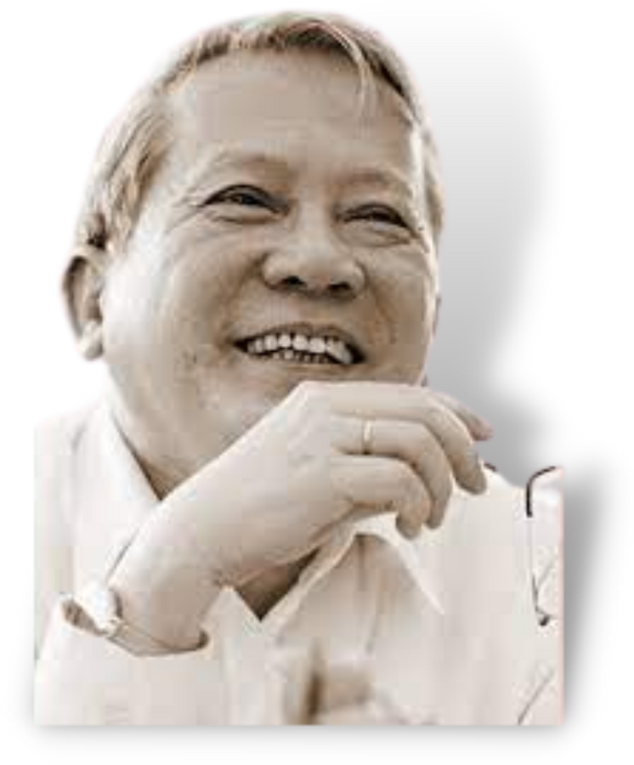

II. KHÁM PHÁ VĂN BẢN
1.Tác giả
Nguyễn Khoa Điềm
Nguyễn Khoa Điềm (1943),
quê Thừa Thiên Huế.
Là nhà thơ nổi tiếng với số lượng
tác phẩm đồ sộ.

Slide 8
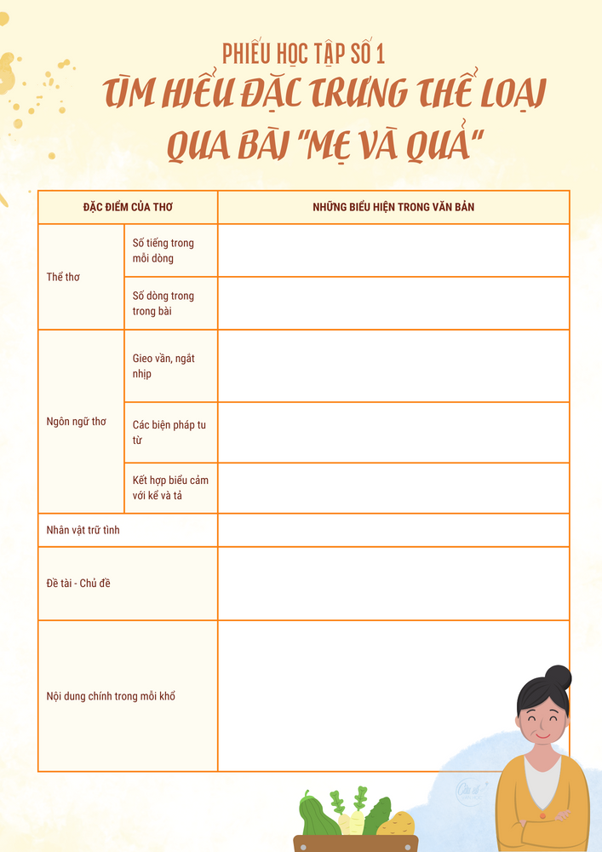
III. KHÁM PHÁ VĂN BẢN
2. Khám phá văn bản
PHT 01
HOẠT ĐỘNG NHÓM
Hoàn thiện và trình bày nhiệm vụ theo nhóm
Thời gian thống nhất: 4 phút
Thời gian trình bày: 3 phút/nhóm

Slide 9

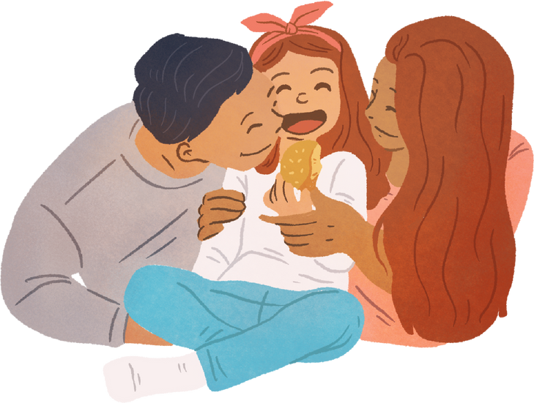
2. Khám phá văn bản
a. Đặc trưng thể loại thơ trong văn bản
Tiêu chí | Tiêu chí | Biểu hiện trong văn bản
Số câu, số chữ | Số dòng thơ trong một khổ
Số câu, số chữ | Số chữ trong một dòng
Gieo vần | Gieo vần
Ngắt nhịp | Ngắt nhịp
4 dòng
Những mùa quả /mẹ tôi hái được
Mẹ vẫn trông vào/ tay mẹ vun trồng
Những mùa quả /lặn rồi lại mọc
Như mặt trời, /khi như mặt trăng.
7 chữ (phổ biến)
Vần chân, vần cách
Phổ biến 4/3 – 3/4

Slide 10
2. Khám phá văn bản
a. Đặc trưng thể loại thơ trong văn bản
Tiêu chí | Biểu hiện trong văn bản
Chủ thể trữ tình Đối tượng trữ tình
Đề tài - Chủ đề
Nội dung chính trong mỗi khổ
Người con(tác giả)
Mẹ
Mẹ - Ca ngợi tình mẫu tử
+ 2 khổ thơ đầu: Hình ảnh người mẹ gắn với những mùa quả.
+ Khổ cuối: Suy tư của người con về mẹ và những mùa quả.

Slide 11
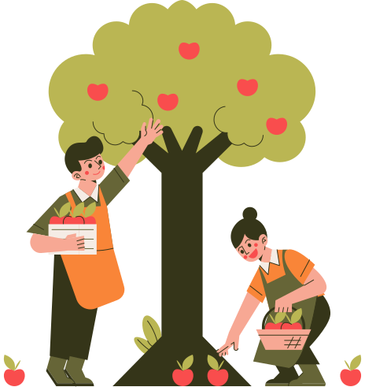


b. Cảm xúc trữ tình
Những mùa quả mẹ tôi hái được
Mẹ vẫn trông vào tay mẹ vun trồng
Những mùa quả lặn rồi lại mọc
Như mặt trời, khi như mặt trăng.
Cảm xúc về hình ảnh mẹ trong bài thơ: Mẹ mang nhiều phẩm chất tốt đẹp:
- trông chờ thành quả từ chính bàn tay lao động của mình -> cần cù, chăm chỉ, hay lam hay làm
- Giàu đức hi sinh: thầm lặng chịu đựng khó khăn vất vả
- yêu thương, nuôi nấng, dạy dỗ các con hết lòng
Lũ chúng tôi từ tay mẹ lớn lên
Còn những bí và bầu thì lớn xuống
Chúng mang dáng giọt mồ hôi mặn
Rỏ xuống lòng thầm lặng mẹ tôi.

Slide 12
Những mùa quả mẹ tôi hái được
Mẹ vẫn trông vào tay mẹ vun trồng
Những mùa quả lặn rồi lại mọc
Như mặt trời, khi như mặt trăng.
b. Cảm xúc trữ tình
Tình cảm của con dành cho mẹ:
- Yêu thương, thấu hiểu sự vất vả nhọc nhằn của mẹ vì chúng con
- Biết ơn, trân trọng công lao dưỡng dục của mẹ với mình
Day dứt, xót xa khi chưa làm cho mẹ được thanh thản cuối đời
Lũ chúng tôi từ tay mẹ lớn lên...
Chúng mang dáng giọt mồ hôi mặn
Tôi hoảng sợ ngày bàn tay mẹ mỏi
Mình vẫn còn một thứ quả non xanh?

Slide 13


*Đặc sắc nghệ thuật
- Bài có tứ thơ độc đáo, là suy ngẫm triết lí về thành quả mà mẹ tạo ra.
Từ ngữ, hình ảnh bình dị, quen thuộc mà đậm chất tượng trưng
Biện pháp tu từ:
điệp ngữ (những mùa quả), đối lập (lặn – mọc, lớn lên – lớn xuống; mặt trời – mặt trăng…); ẩn dụ (thứ quả non xanh); nói giảm nói tránh (bàn tay mẹ mỏi)

Slide 14

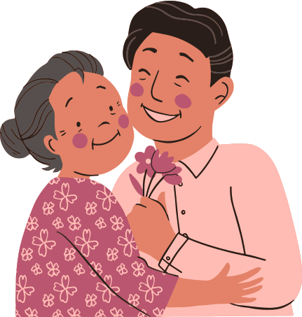
*Chủ đề của văn bản
Ca ngợi công ơn dưỡng dục của cha mẹ.
Gợi nhắc con cái về đạo hiếu – cội rễ cơ bản để thành người.

Slide 15


IV. LUYỆN TẬP
BINGO:
Đi tìm trái ngọt
GV có một bảng từ, HS sẽ xung phong đặt câu hỏi sao cho câu trả lời là một từ xuất hiện trong bảng.
HS suy nghĩ và đặt câu hỏi cho cả lớp. Nếu có đáp án cho câu hỏi của bạn, HS sẽ gạch đi trong ô phiếu của mình.
HS nào gạch được trọn vẹn 1 hàng ngang/dọc/đường chéo trước thì nhận được 1 món quà của GV.

Slide 16

BINGO:
Đi tìm trái ngọt
Nguyễn Khoa Điềm | Điệp ngữ | Quả non xanh | Biết ơn
Mùa quả | Mẹ | Ẩn dụ | Mặt trăng
Mặt trời | Giọt mồ hôi mặn | Con | Tình mẫu tử

Slide 17
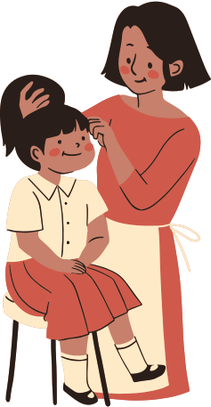


Kết nối đọc - viết
Hãy lựa chọn một hình ảnh thơ mà con ấn tượng trong bài "Mẹ và quả" và nêu cảm nhận về hình ảnh ấy bằng đoạn văn khoảng 6 câu.

Slide 18
Kết nối đọc - viết
Mở đoạn: Giới thiệu tác giả, tác phẩm; hình ảnh thơ em yêu thích và ấn tượng chung về hình ảnh thơ đó.
Thân đoạn: Cảm nhận cái hay của hình ảnh thơ:
Cái hay về nghệ thuật (Hình ảnh được tái hiện qua từ ngữ/ phương thức ẩn dụ/hoán dụ/so sánh...)
Cái hay về nội dung, cảm xúc của hình ảnh:
+ Hình ảnh đó gợi ra điều gì? cảm xúc nào được tác giả gửi gắm?
+ Hình ảnh đó tác động gì đến cảm xúc của em?
Liên hệ, mở rộng với hình ảnh đó trong tác phẩm khác (nếu có)
Kết đoạn: Khẳng định lại cảm xúc của em về hình ảnh thơ.

Slide 19



VẬN DỤNG
Cùng chia sẻ
Trong văn bản, tác giả đã thể hiện lòng biết ơn vô hạn với người mẹ kính yêu của mình. Theo em, trong cuộc sống hàng ngày, chúng ta có thể làm gì để thể hiện lòng biết ơn đó?
Hãy nêu quan điểm của em về sự hi sinh cha mẹ dành cho con cái. Em mong muốn điều gì ở cha mẹ mình?

Slide 20

VẬN DỤNG
Cùng chia sẻ
Chúng ta có thể làm thế nào để không “hoảng sợ” giống như người con trong bài thơ?

Slide 21

VẬN DỤNG
Chuẩn bị bài
Đọc và chuẩn bị bài
"RỒI NGÀY MAI CON ĐI"
theo phiếu gợi dẫn.

Slide 22
CẢM ƠN CÁC EM!

